Slide 1
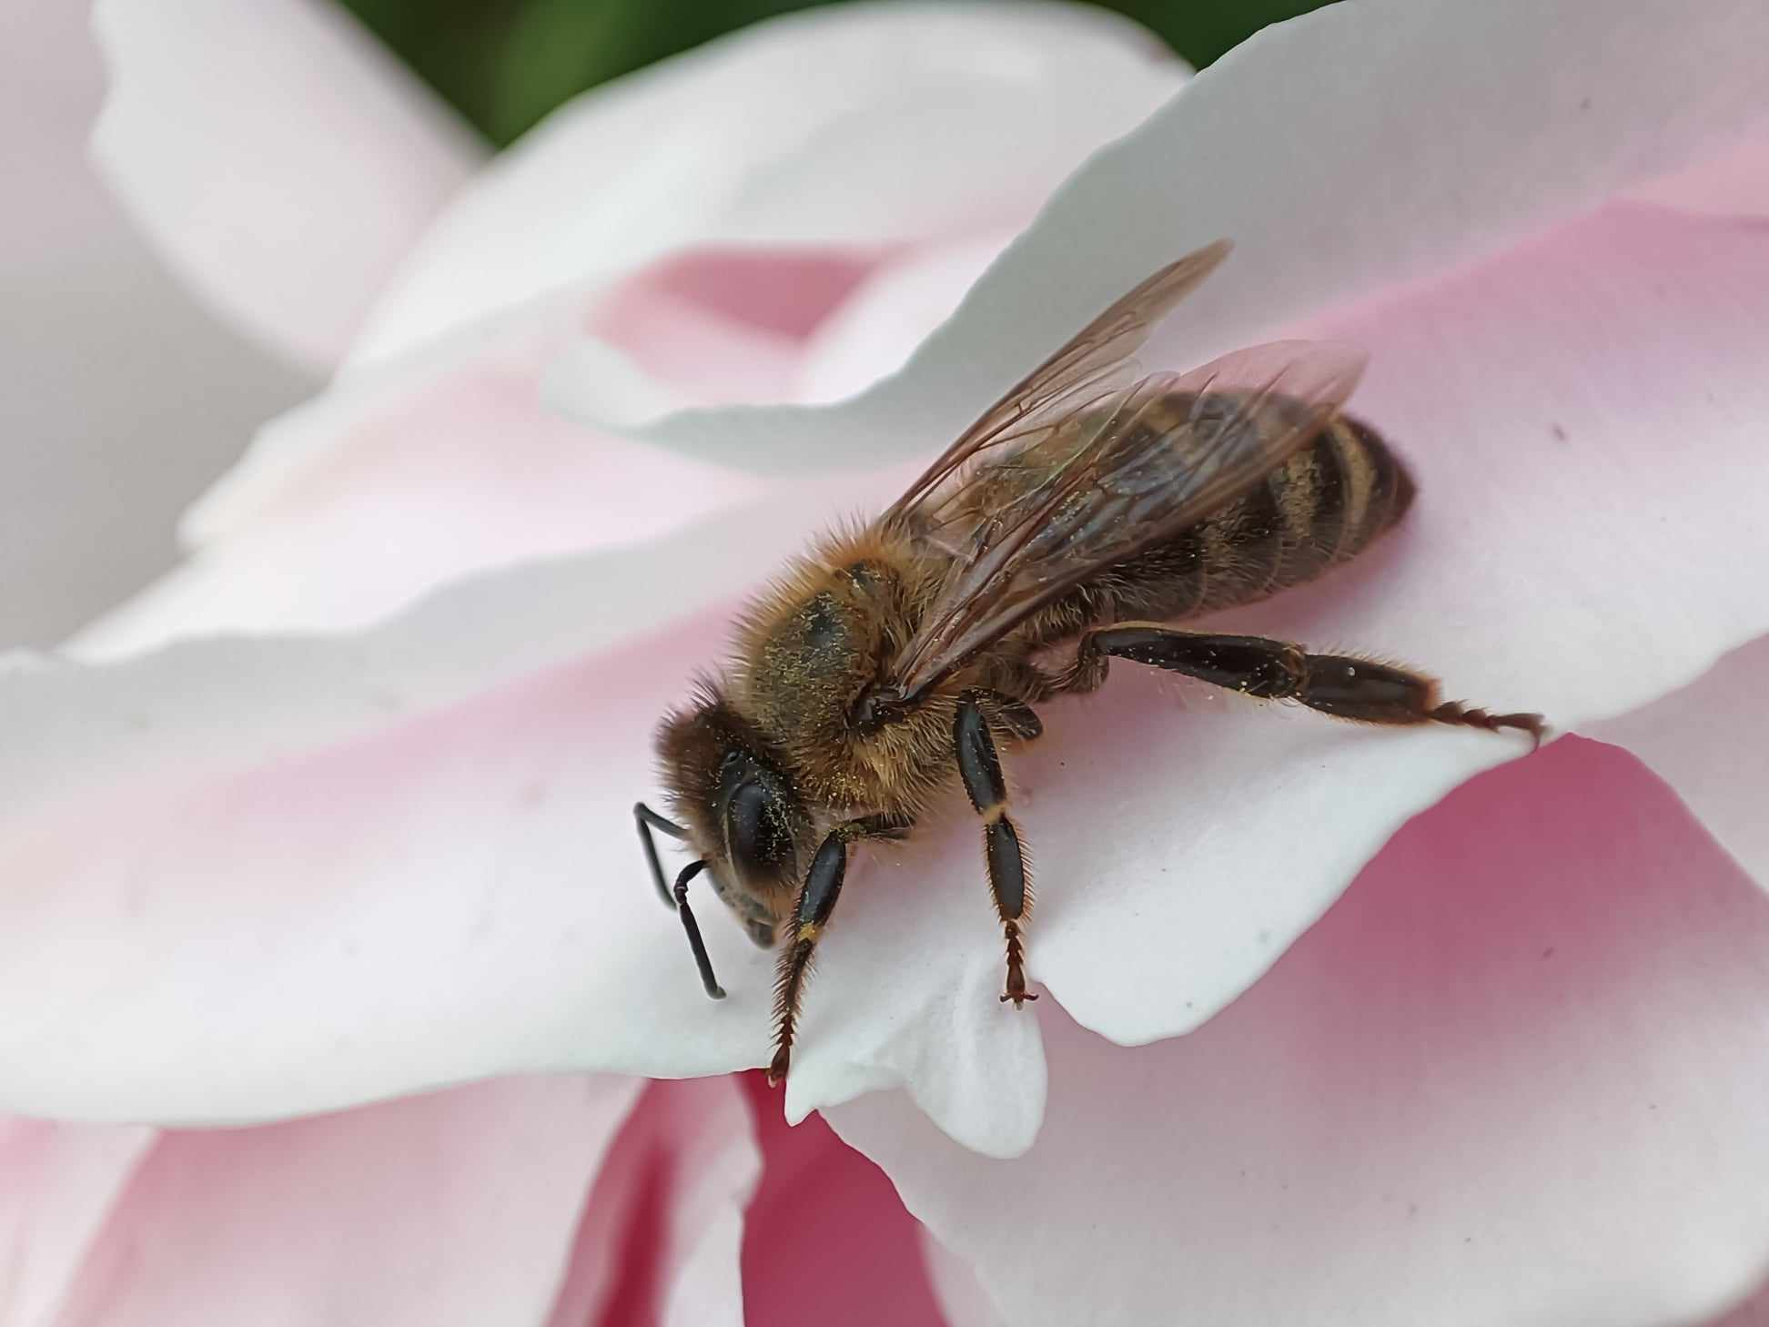
«Бджола медоносна – як індикатор якості довкілля»
Виконала: Борсенко Аліна Анатоліївна, учениця 8 класу Маньківського НВК «Закладу загальної середньої освіти І-ІІІ ступенів-гімназія». Мала академія наук Маньківського центру дитячої та юнацької творчості, Мала академія наук учнівської молоді Маньківської селищної ради Черкаської області.
Керівник: Полозюк Ірина Миколаївна, вчитель біології Потаського ЗЗСО І-ІІ ступенів, с. Поташ, Уманського району, Черкаської області; керівник МАН Маньківського ЦДЮТ, МАН.

Slide 2
Бджоли - як представники класу Комахи є дуже важливим елементом екосистеми. Це невтомні трудівниці, які запилюючи різноманітні рослини продовжують життя на планеті. Водночас дарують людству цінні продукти харчування, які по праву вважаються природними антибіотиками. Проте, надмірна діяльність аграріїв, вкрай негативно впливає на продуктивність та життєдіяльність бджолосімей в Україні. Це зумовлено щорічним використання орутохімікатів (пестицидів) на сільськогосподарських угіддях. При безпосередньому контакті медоносних бджіл з пестицидами спостерігається масове отруєння чи загибель сімей, а також знижується якість продуктів бджільництва та страждають їх кормові запаси.

Slide 3
Мета дослідження: дослідити життєдіяльність та продуктивність бджоли медоносної під впливом використання пестицидів на сільськогосподарських угіддях.
Для досягнення поставленої мети необхідно вирішити ряд завдань:
- опрацювати літературу з різноманітних джерел, яка розкриває проблему;
- проаналізувати статистичні дані у вигляді ілюстративного матеріалу;
- на основі зібраної інформації скласти власні графіки, діаграми та таблиці в яких показати вплив пестицидів на життєдіяльність та продуктивність бджіл на території України;
- узагальнити зібраний матеріал та оформити звіт з даної теми.

Slide 4
Об’єкт дослідження: бджола медоносна класу Комахи, типу Членистоногі. Предмет дослідження: вплив отрутохімікатів (пестицидів) на життєдіяльність та продуктивність бджоли медоносної, як фактор забруднення довкілля.
Методи дослідження: робота з інформацією, аналіз, порівняльно-описовий, статистичний, моделювання, узагальнення.

Slide 5
У ХХІ столітті значно зросло значення бджіл як живого індикатора стану довкілля, адже ці представники членистоногих є невід’ємною частиною біогеоценозу. Проте в останні роки спостерігається нестійка тенденція розвитку бджільництва в Україні згідно з даними Державної служби статистики (дані за 2022 рік наведено без урахування тимчасово окупованих російською федерацією територій України, а також територій на яких проводилися бойові дії). Таблиця 1.
Показники | 2018 | 2019 | 2020 | 2021 | 2022
Кількість пасік тис. одиниць | 32 | 40 | 42 | 45 | 49
Кількість бджолосімей млн осіб | 2601 | 2633 | 2594 | 2686 | 2402

Slide 6
Статистичні дані з таблиці 1.1 відображено на рисунках 1.1 та 1.2 для порівняння та аналізу (за період з 2018р. по 2022р.).
Рис. 1. Динаміка кількості зареєстрованих пасік в Україні

Slide 7
Рис. 2. Динаміка кількості зареєстрованих бджолосімей в Україні
На основі аналізу даних, за період з 2018р. по 2022р. можна стверджувати, що кількість пасік поступово зростала. Проте тенденція щодо чисельності бджолосімей мала змінний характер.

Slide 8
Оскільки бджола медоносна - найпрацелюбніша комаха у світі то і продукти її діяльності вважаються дуже цінними та корисними. Серед них найбільш популярним на ринку України є мед, виробництво якого щорічно має різні статистичні показники.
Таблиця 2
Джерело: сформовано автором за [4].
Показники | 2018 | 2019 | 2020 | 2021 | 2022
Виробництво меду тис. т. | 71279 | 69937 | 68028 | 68558 | 63079

Slide 9
Динаміка виробництва меду в Україні Діаграма 1
Джерело: сформовано автором за таблицею 2
Оскільки існували значні ризики щодо зменшення кількості бджолосімей, то і показники виробництва меду щорічно змінювалися.

Slide 10
Бджільництво в Україні досить непогано розвивається. Однак існує ряд проблем, через які сповільнюється розвиток цієї галузі. Одна з них – це масове отруєння та загибель бджіл через прямий контакт з пестицидами які щорічно використовують українські аграрії на своїх сільськогосподарських угіддях (таблиця 3).
Таблиця 3
Джерело: сформовано автором за [6, 10]
Показники | 2018 | 2019 | 2020 | 2021 | 2022
Використання пестицидів тис. т. | 25,3 | 24,3 | 24,6 | 38,6 | 34,9

Slide 11
На основі аналізу даних з таблиці 3 було побудовано стовпчасту діаграму, яка відображає статистичні показники використання пестицидів за п’ятирічний період в Україні.
Діаграма 2
Динаміка використання пестицидів в Україні
Джерело: сформовано автором за таблицею 3

Slide 12
Оскільки пестициди – це один з найбільш негативних факторів впливу на комах, то показники життєдіяльності бджоли медоносної можна охарактеризувати за даними таблиці 4.
Таблиця 4
Джерело: сформовано автором за [8, 9]
Показники | 2018 | 2019 | 2020 | 2021 | 2022
Постраждало пасік | 1408 | 1100 | 310 | 75 | 35
Постраждало бджолосімей тис. од. | 45000 | 40000 | 10572 | 3597 | 2554
Загинуло бджолосімей | 12800 | 1139 | 473 | 607 | 328

Slide 13
За статистичними даними Держпродспоживслужби можна стверджувати, що найбільше постраждала така галузь як бджільництво у 2018-2019 роках, оскільки далі показники спадали і ситуація дещо стабілізувалася (діаграма 3).
Діаграма 3
Динаміка втрат у бджільництві
Джерело: сформовано автором за таблицею 4

Slide 14
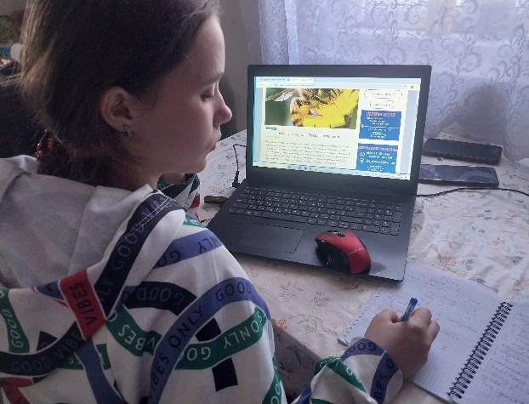
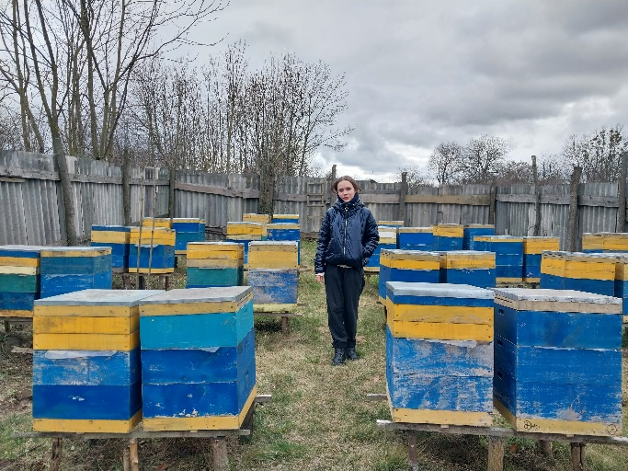
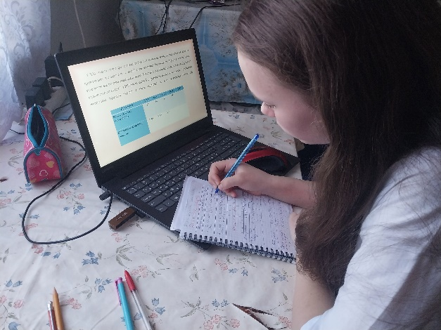
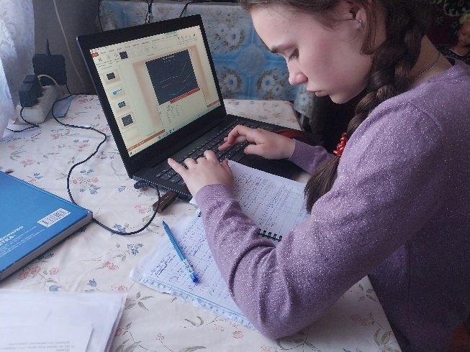
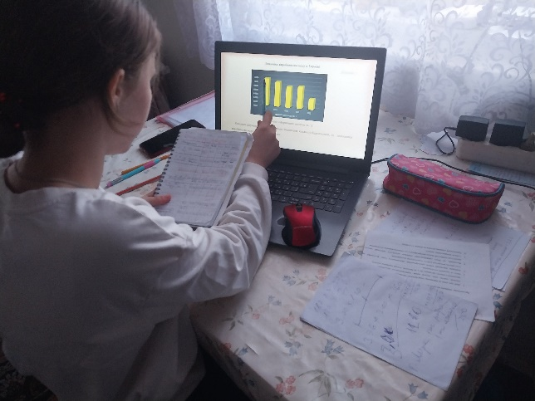
Етапи роботи над проєктом:

Slide 15
ВИСНОВКИ
1. Бджоли – як представники типу Членистоногі, мають дуже важливе значення для збереження біорізноманіття на Землі. Будучи частиною біоценозу, вони вважаються одними з індикаторів якості довкілля.
2. Проаналізувавши дані Державної служби статистики України було зроблено певні висновки про стан розвитку бджільництва та динаміку виробництва меду. За даними Держпродспоживслужби було охарактеризовано динаміку втрат серед бджіл.
3. Опрацювавши інформацію про пестициди було з’ясовано, що масове їх застосування у сільському господарстві дуже негативно впливає на рівень продуктивності та життєдіяльності медоносних бджіл, оскільки є одним із чинників забруднення навколишнього середовища.

Slide 16
Список використаних джерел
1. https://www.rbc.ua/ukr/styler/mire-massovo-gibnut-pchely-budet-medonosnyh-1639196035.html
2. http://www.karantin.te.ua/userfiles/file/public_information/list_vka_vpliv_pesticid_v_na_bdzh_l.pdf
3. Разанова О.П., Голубенко Т.Л., Скоромна О.І. Шляхи підвищення конкурентоспроможності галузі бджільництва у контексті євроінтеграційних процесів: монографія. Видавництво ТОВ «Друк», 2023. 279 с. С. 253 – 254.
4. Т.В. Мірзоєва. Ризики та перспективи розвитку бджільництва в Україні. Економіка та суспільство. 2023. Випуск №56. С. 2 – 3. URL: http://www.economyandsociety.in.ua
5. Державна служба статистики. Офіційний веб-сайт. URL: http://www.ukrstat.gov.ua
6. Держпродспоживслужба. Офіційний веб-сайт. URL: http://www.dpss.gov.ua
7. Інтерактивна карта пасік України за областями. URL: https://www.kurkul.com.ua
8. Департамент агропромислового розвитку Черкаської ОДА. Попередження отруєння бджіл є спільним завданням влади, бджолярів та сільгоспвиробників.
URL: https://www.apkck.gov.ua/?page=post&id=2716
9. Аналіз регуляторного впливу (до проекту наказу Міністерства аграрної політики та продовольства України «Про внесення змін до наказу Міністерства розвитку економіки, торгівлі та сільського господарства України від 19 лютого 2021 року №338).
URL: https://www.minagro.gov.ua
10. Аграрії зменшили застосування пестицидів на 3%. URL: https://www.kurkul.com.news

